Slide 1

Greetings - Saludos
Hola — Hello, hi Adiós — Goodbye
¿Cómo estás? ¿Cómo está? — How are you?
Muy bien, gracias — Very well, thank you.
Buenos días, Señor, Good day(sir), (used till about 3pm)
— In some areas, a shortened form, buen día, is used.
Buenas tardes, señorita — Good afternoon (miss), (used till late evening)
good evening — In most areas, buenas tardes should be used in the early evening in preference to buenas noches.
Buenas noches Señora — Good night (madam)— Unlike the English translation, buenas noches can be used as a greeting as well as a farewell.
Hasta luego – see you later
Por favor – please, Perdone – sorry
Sí – yes, No – no
De nada – that’s all right, don’t mention it

Slide 2
Greetings - Saludos
Buenos días is used during the first part of the day until roughly the time of the main meal which, for most Spaniards, is around 2pm or even as late as 3pm. After that, Buenas tardes is used.
Buenas noches is used only late in the evening or when someone is going to bed.
When saying goodbye, hasta luego is the way to say goodbye for now, or see you later, Adiós means goodbye, and should be used when you don’t expect to see that person again for a while.

Slide 3
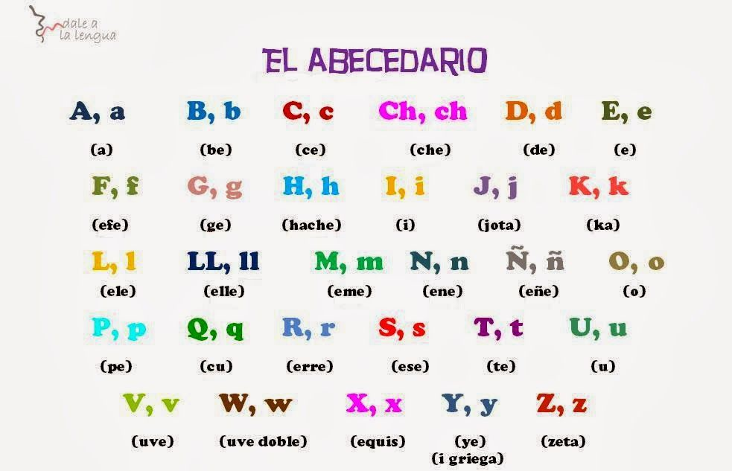
A B C X Y Z

Slide 4
Numeros – Cardinal Numbers
1. Uno 2. Dos 3. Tres
4. Cuatro 5. Cinco 6. Seis
7. Siete 8. Ocho 9. Nueve
10. Diez 11. Once 12. Doce
13. Trece 14. Catorce 15. Quince

Slide 5
Numeros
16. dieciséis 17. diecisiete
18. dieciocho 19. diecinueve
20. veinte 21. veintiuno*
22. veintidós 23. veintitrés
30. treinta 40. cuarenta
50. cincuenta 60. sesenta
70. setenta 80. ochenta
*Numbers ending in uno lose the o before noun: veintiun(o) años.

Slide 6
Numeros
90. noventa
100. cien
101. ciento uno
110. ciento diez
122. ciento veintidos
137. ciento treinta y siete
199. ciento noventa y nueve
200. doscientos

Slide 7
Numeros
200. doscintos 300. trescientos
400. cuatrocientos 500. quinientos
600. seiscientos 700. setecientos
800. ocho cientos 900. novecientos
1000. mil
1999. mil novecientos noventa y nueve
2010. dos mil diez

Slide 8
Números
400. cuatrocientos 500. quinientos
555. quinientos cincuenta y cinco
777. setecientos setenta y siete, 1000. mil,
90 999. noventa mil novecientos noventa y nueve
100 020. cien mil veinte,
1 000 000 = un millon

Slide 9
Numeros Ordenales = Ordinal Numbers
Primero Segundo
Tercero Cuarto
Quinto Sexto
Séptimo Octavo
Noveno Décimo
Knowing these numbers is very useful when you have to deal with floors of buildings, following directions, etc. These words are adjectives, so they agree with their noun in number and gender.

Slide 10
Numeros Ordenales = Ordinal Numbers
La quinta planta/el quinto piso
The fifth floor
Enrique Octavo
Henry VIII
La tercera calle
The third street

Slide 11
Articles: Definite & Indefinite Artículos Definidos y Indefinidos
Singular Plural
Masc. Fem. Masc. Fem.
the el la the los las
a, an un una some unos unas

Slide 12
Nouns for males (people and animals)
el padre – father el toro – bull
Nouns ending in exceptions
-o la mano hand
la foto photograph
la moto motorbike
-e(most) la calle street
la gente people
la clase class
la llave key

Slide 13
Nouns for females (people and animals)
la madre – mother la vaca – cow
Nouns ending in exceptions
-a el día day
el mapa map
el problema problem
el programa program
-ción, sión
-dad, tud

Slide 14
Subject Pronoun Los Pronombres personales
Singular Plural
I Yo Nostros /as We
You Tú Vostros / as You
He / She Él /ella Ellos / Ellas They

Slide 15
Ser = to be
Ser is used to identify or describe. It tells what something is, its basic characteristics, or its origin.

Slide 16
Uses of Ser = to be
Identify person/object: El edificio es un templo. = The building is a temple.
Nationality/Occupation: Es carpintero. = He is a carpenter. Es Argentino
Telling time: Son las tres = It's three o'clock.
Express ownership: Los libros son de Juan = The books are John's.

Slide 17
Uses of Estar
Sometimes changing the verb can completely change the meaning: ser aburrido means to be boring, while estar aburrido means to be bored. Others include: ser bueno – to be nice, estar bueno – to be in good health; ser callado – to be discrete, estar callado – to be silent.

Slide 18
Uses of Estar
Location/position: El libro está en la mesa. = The book is on the table.
Temporary condition/state: La ventana está abierta. = The window is open.
State of health: Juan está enfermo. = John is sick.
Form progressive tense: Miguel está estudiando = Michael is studying

Slide 19
Ser and estar can translated as "to be.". Both are irregular verbs
TO BE SER ESTAR
Yo I am soy Estoy
Tú You are eres Estás
Él/Ella/Ud. he/she/it is es Está
Nosotros/as we are somos Estamos
Vosotros/as You are sois Estáis
Ellos/as/Uds. They are son Están

Slide 20
If you are talking about what something is, use ser; if you are talking about how something is, use estar.
What is she like?
She is quiet. Use ser: Ella es callada.
How is she acting?
She is being quiet.
Use estar: Ella está callada.

Slide 21
Days of the Week- Días de la semana
Monday lunes
Tuesday martes
Wednesday miércoles
Thursday jueves
Friday viernes
Saturday sábado
Sunday domingo

Slide 22
Days of the Week- Días de la semana
the day el día
the week la semana
the week end el fin de semana
today hoy
yesterday ayer
day before yesterday anteayer
tomorrow mañana
day after tomorrow pasado mañana

Slide 23
Months of the Year – Los Meses del Año
enero febrero
marzo abril
mayo junio
julio agosto
septiembre octubre
noviembre diciembre
Note: The months of the year, like the days of the week, are not capitalized in Spanish.

Slide 24
Completa con está o están
1. María ..........con un amigo.
2. Ellos .........contentos
3. Luis .........bien
4. Ellas ........en casa.
5. José .........en Brasil.
6. Ellas ........en el hospital.
7. Andrea ........ en cama.
8. Antonio ........ enfermo.

Slide 25
Completa con el artículo definido adecuado.
La Píscina
La película
El Museo
El río
La Catedral
Preciosa / hermosa
Maleta

Slide 26
Pon un sujeto a las siguientes oraciones.
1. ....... estáis en casa.
2. ....... es brasileño.
3. ....... están en casa.
4. ........estoy cansado.
5. ........somos españoles.
6. ........eres mecánico
7. ........está bien.
8. ........estamos en la calle.
9. ........es médico.
10. ......sois argentinos.

Slide 27
Completa con el artículo definido adecuado.
1. ......... habitación.
2. ..........dormitorio
3. ..........piso
4. ..........dinero
5. ..........montaña
6. ..........abrigo
7. ..........playa
8. ..........precio
9. ..........etiqueta
10. .........ropa

Slide 28
Completa con el artículo indefinido adecuado.
1. ......... pantalón.
2. ..........corbata.
3. ..........tormenta.
4. ..........mapa.
5. ..........cuaderno.
6. ..........boda.
7. ..........cheque
8. ..........banco.
9. ..........cantidad
10. .........impreso

Slide 29
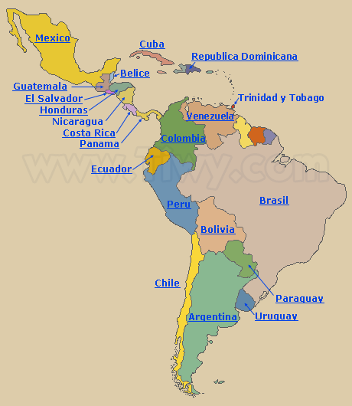
¿Dé dónde eres? - Paises America Latina

Slide 30
Nationalities = Las Nacianalidades
Objective: to say where we and other people are from
El francés / La francesa
El galés
El inglés
El alemán / La alemana
El español / La española
El italiano
El argentino
El mejicano / La mejicana
El colombiano / La colombiana

Slide 31
Nacionalidad: Másculino y Feminino
El es italiano Ella es italiana
El es frances Ella es francesa
El es aleman Ella es alemana
El es espanol Ella es espanola
El es portugues Ella es portuguesa
El es mejicano Ella es mejicana
El es catalan Ella es catalana

Slide 32
Las ciudades de españa
Madrid Barcelona
Valencia Sevilla
Bilbao Zaragoza
Santander Salamanca
Valladolid Malaga
Alicante Cadiz
La Coruña Girona
Mallorca Santa Cruz de Tenerife

Slide 33
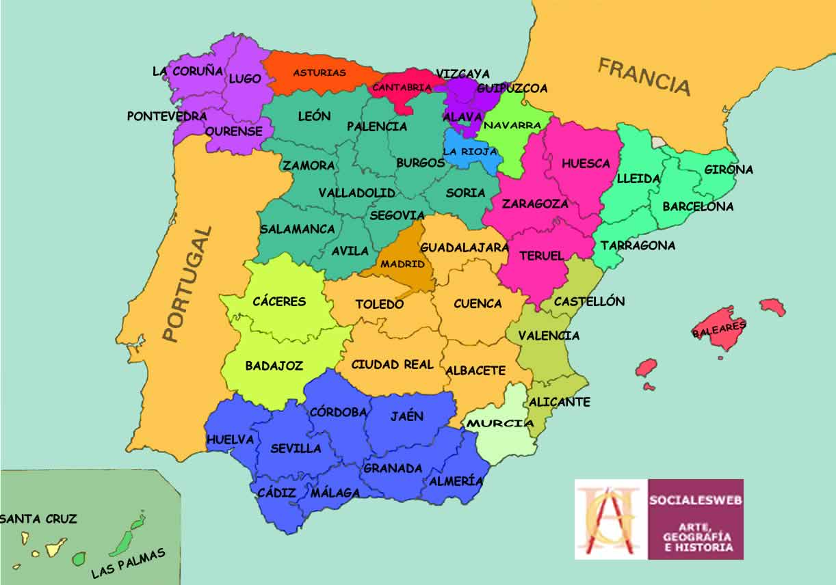
Las ciudades de españa

Slide 34
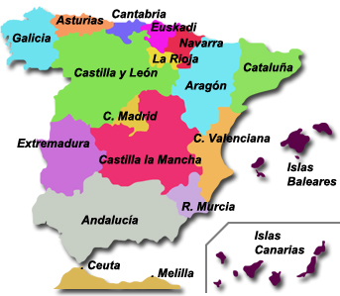
Las Regiones de españa

Slide 35
Tener = to have
Presente = Present tense
tengo I have
tienes you have
tiene he/she/it has
tenemos we have
tenéis you have
tienen they have

Slide 36
Preguntas = Questions
Write a paragraph answering these questions: Me presento = I present
¿cómo te llamas?
¿de dónde eres?
¿cómo estas? / ¿Qué tal?
¿cuántos años tienes?
¿dónde vives?
¿cuál es tu nacionalidad?
¿cómo se llama tu hermano/padre/madre?

Slide 37
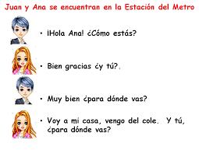
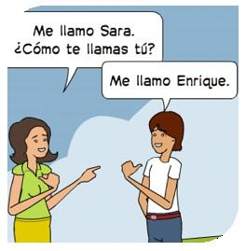
¿Cómo Presentarse en Español?
¿cómo te llamas? Me llamo ________
¿de dónde eres? Soy de __________
¿cómo estas? Estoy __________
¿cuántos años tienes? Tengo _______ años
¿dónde vives? Vivo en _________

Slide 38
Question Words
what qué how much cuánto (-a)
how cómo how many cuántos (-as)
who quién(es) which cuál(es)
when cuándo whom a quién(es)
where dónde whose de quién(es)
why por qué donde where

Slide 39
Me llamo = My Name is
Another way of identifying yourself and other people is to use me llamo I am called or my name is, and se llama he/she is called, you are called. To ask someone's name, use the word ¿Cómo? at the beginnning of the question:
¿Cómo se llama? What is /her/its name?/
What is he/she/it called?
¿Cómo se llama Vd.? What is your name? /
What are you called?

Slide 40
Los profesiones = professions
profesor/a = professor
médico = doctor
periodista = journalist/reporter
ingeniero/a = engineer
entrenador = coach
abogado/a = lawyer
jardinero/a = gardener

Slide 41
Los profesiones = professions
conductor/a = conductor/driver
cocinero/a = cook
enfermero/a = nurse
jubilados = retired
estudiante = student
jugador/jugadora = player
pintor/a = painter

Slide 42
Los profesiones = professions
cantante = singer
actor/actriz = actor/actress
escritor/a = writer
modelo = model
Científico/a = scientist
político/a = Politician
secretario/a = secretary

Slide 43
Los profesiones = professions
policía = policeman/woman
piloto = pilot
camarero/a = waiter/waitress
cartero = postman
peluquero/a = hairdesser; barber
torero/a = bullfighter
diseñador/a = designer

Slide 44
Los profesiones = professions
Bombero = fireman
Investigador/a = researcher
Cajero/a = cashier
Administradora = administrator
Arquitecto = architect

Slide 45
Colores = Colors
blanco = white negro = black
rojo = red verde = green
azul = blue amarillo = yellow
marrón = brown gris = grey
violeta = violet anaranjado = orange
rosado = pink morado = Purple
dorado = gold plateado = silver

Slide 46
Conjugating Regular Verbs
Verbs in Spanish end in –ar, -er or –ir. Before a verb is conjugated, it is called infinitive.
STEM: From the infinitive verb by removing the last two letters gives you the stem of the verb (cantar is to sing, cant- is the stem.) To conjugate regular verbs in the present tense, add these endings to the stems:
-ar -er -ir
o amos o emos o imos
as áis es éis es ís
a an e en e en

Slide 47
Los Verbos = The Verbs
Verbs in Spanish end in –ar, -er or –ir.
Ex: HABLAR = To Speak, COMER = To Eat, Vivir = to Live
Yo Hablo Como Vivo
Tu Hablas Comes Vives
él / Ella Habla Come Vive
Nosotros Hablamos Comemos Vivimos
Vosotros Habláis Coméis Vivís
Ellos / Ellas Hablan Comen Viven

Slide 48
Conjugating Regular Verbs
Remember that verbs do not require subject pronouns, (sp) just canto means I sing. Here are some regular verbs.
-ar
bailar = to dance estudiar = to study
lavar = to wash hablar = to speak
escuchar = to listen caminar = to walk
practicar = to practice viajar = to travel
cantar = to sing, llegar = to arrive,
jugar = to play cocinar = to cook

Slide 49
Conjugating Regular Verbs
-er
aprender = to learn leer = to read
comer = to eat vender = to sell
correr = to run beber = to drink
conocer, querer, saber
-ir
vivir = to live, abrir = to open
escribir = to write, compartir = to share
recibir = to receive,
salir = to leave

Slide 50
Combine el verbo entre paréntesis
1. ¿Tu estudias (estudiar) ingeniería?
2. Flora y Ana (beber) __________ Café
3. Nosotros (ser) ________ de la familia de Sánchez.
4. Real Madrid (ser) _______ el campeón de la Liga.
5. Yo (comer) ________ manzanas.

Slide 51
Los tiempos y la hora
La Primavera - Spring
El Verano - Summer
El Otoño - Autumn
El Invierno - Winter

Slide 52
Directions
to the right a la derecha
to the left a la izquierda
straight ahead todo derecho
north el norte northeast el noreste
south el sur northwest el noroeste
east el este southeast el sureste
west el oeste southwest el suroeste

Slide 53
¿Qué hora es?- LA HORA = TIME
¿Qué hora es? What time is it?
Es la una. It's one.
Son las dos/tres/seis... It's two/three/four...
Es mediodía. It's noon.
Es medianoche. It's midnight.
Son las cinco y cinco. It's 5:05
Son las ocho y cuarto. It's 8:15
Son las diez menos cuarto. It's 9:45

Slide 54
LA HORA = TIME
Son las nueve menos diez. It's 8:50
Son diez para las nueve It's 8:50 (common in Mexico)
Son las tres y media / treinta. It's 3:30
de la mañana in the morning / AM
de la tarde in the afternoon / PM
de la noche in the evening / PM
en punto exactly / sharp
¿A qué hora? At what time?

Slide 55
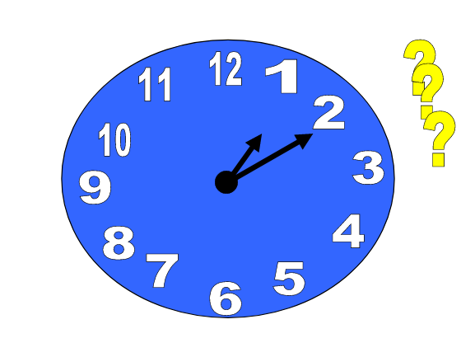
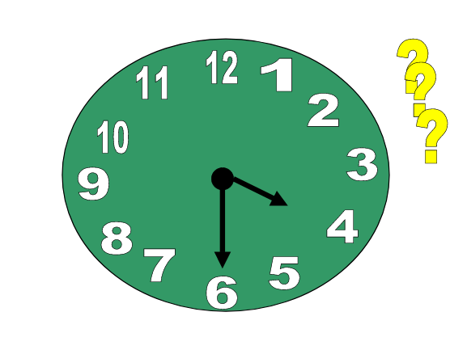
Son las cuatro y media
Es la una y diez

Slide 56
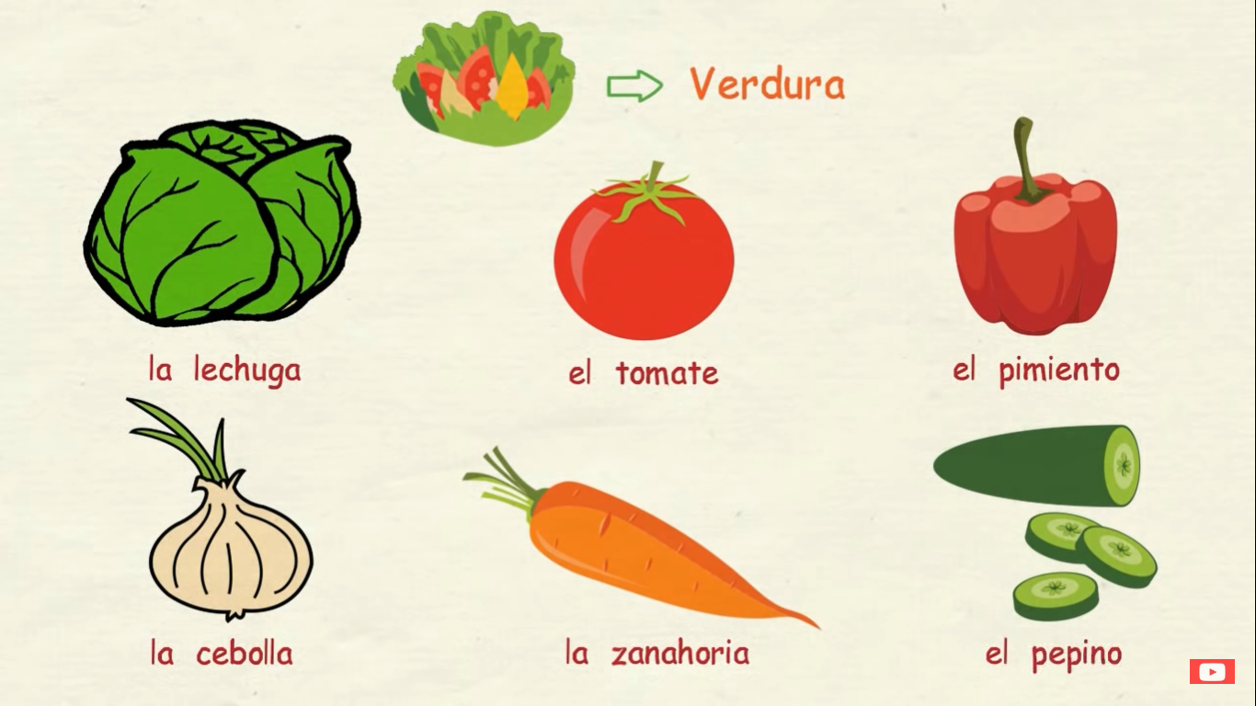
Vegetables

Slide 57
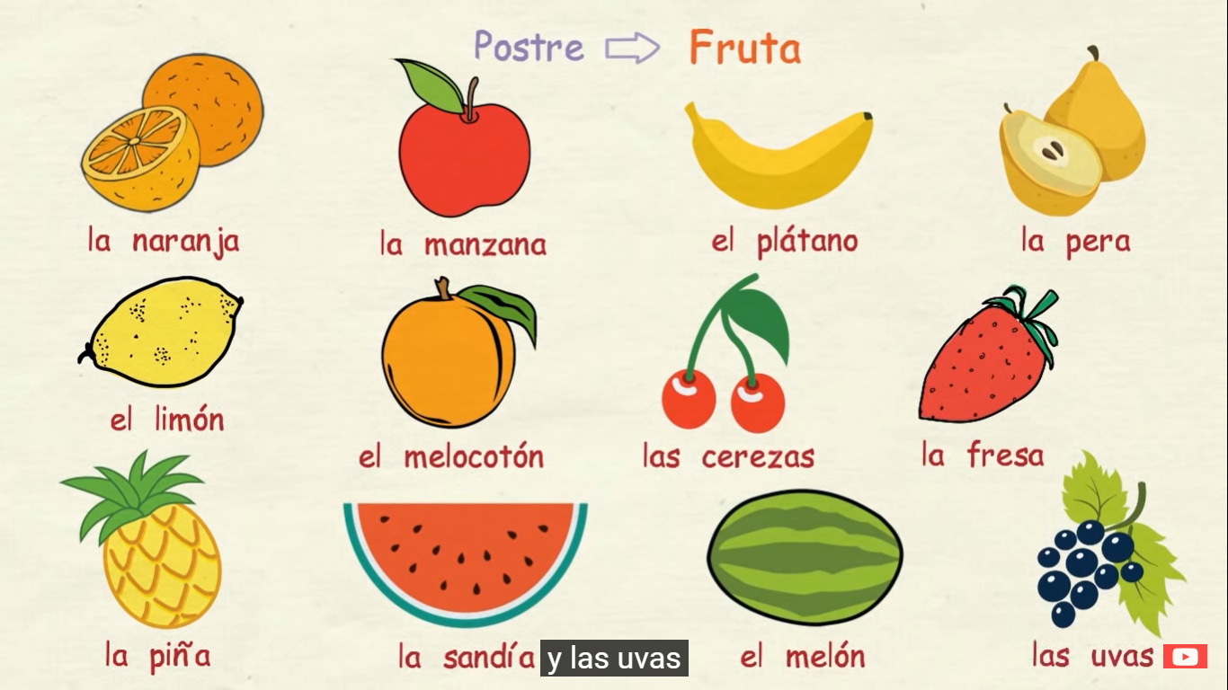

Slide 58
Match up the following fruit and vegetables
Pay attention to words that look similar
Las cebollas
Los tomates
Las peras
Las lechugas
Las patatas
Las naranjas
Las uvas
Las manzanas
Los plátanos
Las zanahorias
Potatoes
Lettuces
Oranges
Carrots
Bananas
Grapes
Tomatoes
Onions
Pears
Apples

Slide 59
Lectura: Calle Maria de Molina
Paco vive y trabaja en Madrid. Isabel vive y trabaja en Madrid también. Paco trabaja como arquitecto en una oficina de la calle Goya. Isabel trabaja como administradora en la oficina de Iberia - Líneas Aéreas de España - en la calle Maria de Molina.

Slide 60
Lectura: Calle Maria de Molina
Paco trabaja en la calle Goya pero vive en la calle Meléndez Valdés, en un apartamento. Isabel vive con la familia en un piso de la calle Almagro. El apartamento de paco es pequeño, pero el piso de la familia Isabel es muy grande.

Slide 61
Lectura: Calle Maria de Molina
Isabel dice:
Somos seis en mi familia: mi padre, mi madre, y cuatro hijos. Tengo una hermana, y dos hermanos. Mi hermana se llama Margarita y mis hermanos se llaman Fernando y Jose Antonio. Margarita está casada.

Slide 62
Lectura: Calle Maria de Molina
Su marido se llama Luis Méndez . Es el hijo de los Sres. Méndez. Margarita y Luis tienen un hijo – Luisito.
Fernando y Jose Antonio no están casados. Viven en casa con mi padres. Mi madre tiene un perro. Es muy pequeño y simpático. Se llama Chispa.

Slide 63
How to make simple affirmative, negative statements.
Ella habla inglés. = She speaks English.
Él es profesor. = He is a professor.
For negative sentence, place the word "no" before the verb.
Ella no habla inglés. = She doesn't speak English.
Él no es profesor. = He is not a professor.

Slide 64
List of affirmative words and their negative counterparts:
algo (something) alguien (somebody)
nada (nothing) nadie (nobody)
algún (-o, -a, -os, -as) (some, something)
ningún (-o, -a, -os, -as) (no, none)
siempre (always)
nunca (never) jamás (never, ever)
también (also)
tampoco (neither, not either)
o . . . o (either . . . or)
ni . . . ni (neither . . . nor)

Slide 65
How do I ask a question in Spanish?
In English we change the order of the subject and person in order to make a question.
eg. (affirmative) = They have eaten (interogative) = Have they eaten?
In Spanish there is no change in the word order. You know that someone is asking a question because there is a change in intonation at the end of the sentence. In written Spanish there are question marks both at the beginning and at the end of the question. eg ¿Tienes fuego? (Do you have a light?)

Slide 66
How do I ask a question in Spanish?
There is also another way to make a question. In English it is called a tag question.
eg. You live in Spain, don't you?
This is a difficult system for foreigners learning English but in Spanish it is very easy. You just add "verdad" or "no" to the end of the question and use a question intonation. For example:
¿Vives en España, verdad? or ¿Vives en España, no? Note ("verdad" means "True")

Slide 67
How do I make negative sentences in Spanish?
If you speak Spanish a lot you may find yourself using ¿no?
This is very easy you just put "no" before the verb.
eg. No vivo en Paris. = I don't live in Paris.

Slide 68
Los Adjetivos

Slide 69
Los Adjectivos - Adjectives
How do I use adjectives in Spanish?
As in most latin languages the the adjective goes after the noun. In English it is the opposite.
Eg. In English we say: "A red book" but in Spanish we say "A book red"
Eg. A red book = Un libro rojo.

Slide 70
How do I use adjectives in Spanish?
All the nouns in Spanish are either masculine or feminine and when we use an adjective they must agree with the gender of the noun. Also the adjective must agree in number so if the noun is plural so is the adjective.
Generally speaking masculine adjectives end in "o" and feminine adjectives end in "a". There are also a lot of
adjectives that do not have an "a" or "o" ending eg. verde = green in which case there is no difference when you use them with masculine or feminine nouns.

Slide 71
How do I use adjectives in Spanish?
Noun Adjective Translation
Una chica guapa A pretty girl
Unas chicas guapas Some pretty girls
Un libro rojo A red book
Unos libros rojos Some red books

Slide 72
Adjectives = Adjetivos
Bueno x Malo; Guapo/a x Feo/a
Grande x Pequeño; Pobre x rico
Alto/a x Bajo/a; Largo x Corto
Limpio x Sucio; Feliz x Triste
Gordo x Flaco; Grueso x Delgado
Colores tambien; Caro x Barato
Frio x calor,
peor, cansado
Ancho x Estrecho

Slide 73
Escribe el adjetivo de significado contrario
Los Hoteles en Las Vegas no son baratos(cheap). Son caros(costly)
El Palacio de los reyes no es pequeña. Es .........
La actriz Penelope no es gorda. Es ............

Slide 74
Estar(to be), ir(to go), dar(to give)
You should already know how to conjugate the verb estar
estoy - voy - doy estás - vas - das está - va - da estamos - vamos - damos estáis - vais - dais están - van - dan

Slide 75
Estar(to be), ir(to go), dar(to give)
Notice that ir and dar follow the same pattern as estar; they are irregular in the first person singular (yo).
Since these verbs are irregular, their conjugations must be memorized.

Slide 76


Slide 77
HAY = THER IS / THERE ARE
Hay is an invaluable little word. Hay sounds the same as !Ay! It has a multiplicity of uses.
The impersonal verb form hay means “there is, there are” , “is there”, “are there” .
Hay mucho tráfico Hay dos personas
there is lot of traffic There are two people
Hay Chicas guapas
There are beautiful girls
Hay never changes its form.

Slide 78


Slide 79
Prepositions = Preposiciones
A at, to
Con with
Contra against
De of, from
En in, on
Entre between, among
Hacia towards, about
Para for, in order, by

Slide 80
Prepositions = Preposiciones
Por for, through, along, via
Sobre on, over
Sin without
al lado de beside, alongside of
alrededor de around
cerca de near, close to
lejos de far from

Slide 81
Prepositions = Preposiciones
delante de in front of
debajo de below, under
en frente de opposite
detrás de behind
encima de above, on top of
hasta till, until
desde from, since

Slide 82
Prepositions = Preposiciones
There are two prepositional contractions with definite articles. A and el combine to form al, and de and el combine to form del.

Slide 83
Prepositions = Preposiciones
El coche ____ mi hermano es rojo.
Este avion es ____ pasajeros.
¿____ qué hora viene tu padre?
Yo voy __ casa __ Juan.
Dhoni vive __ su familia.
El edificio es preciosa__ dentro.
Siempre viene __ molestarnos

Slide 84
Prepositions = Preposiciones
El ladrón entra __ la puerta atras.
¿__ dónde vienes?
¿____ cuando vives aquí?
Nosotros somos __ Paris.
Es un cuadro __ Picasso.
Voy al cine __ mi hermano.
El partido de cricket ____ India y Inglaterra.

Slide 85
Prepositions = Preposiciones
Estoy aqui __ las cinco.
Vive aquí ____ su infancia.
¿____ dónde vamos?
No sabemos nada ____ ahora.
No tengo ndad ___ la cartera.
____ ellos dos no hay secretos.
Cultivo flores ____ mi jardín.

Slide 86
Irregular and Regular conjugations
A few other verbs are irregular only in the first person singular form. The rest of the forms follow the regular pattern:
traer - to carry traigo I carry
salir - to go out salgo I go out
hacer - to do hago I do
saber - to know sé I know
dar - to give doy I give

Slide 87
Irregular and Regular conjugations
ver to see veo I see
tener to have tengo I have
poner to put pongo I put
decir to say digo I say
valer to be worth valgo I am worth
caer to fall caigo I fall
conocer to know conozco I know
deducir to deduce deduzco I deduce

Slide 88
Some of the Key verbs to remember.
Caer, Beber, Vivir, Salir, Leer, hacer, Hablar, Querer, Cantar, Bailar, Nadar
Tener, Vivir, Escribir, Caminar, Leer, Comer, Amar, Ver, Trabajar, Ser, Estar,
Nacer, Ganar, Huir, Dormir, estudiar,

Slide 89
Reflexive Verbs
Reflexive verbs have the normal –ar, -er, -ir endings but also have a reflexive pronoun to indicate the person is doing something to, by or for him/herself.
Me nos
Te os
Se se

Slide 90
Reflexive Verbs
Levantase to get up
me levanto nos levantamos
te levantas os levantáis
se levanta se levantan

Slide 91
Reflexive Verbs
Despertar = to wake,
me despierto (I wake up)
Lavar = To wash
Vestir = to dress
Dormir = to sleep
Duchar = to bath

Slide 92
La carta de Juana
Querida Lucia:
El curso termina en Juana y Miguel y yo vamos a viajar por Sudamérica. Primero vamos a ver a mis amigos en Colombia. Luego ellos van a acompañarnos a Ecuador y Perú. Vamos a pasar tres meses en total viajando por todas partes.

Slide 93
La carta de Juana
Miguel va a reservar los billetes mañana. ¿Y vosotros? ¿Qué vais a hacer tu y Julio este verano?
Un abrazo
Juana.

Slide 94
La comida = Food

Slide 95
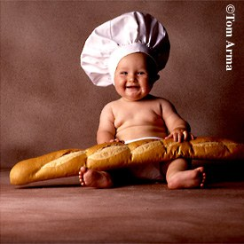
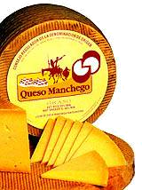
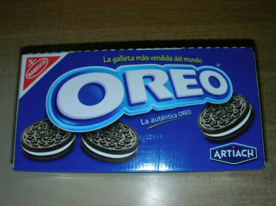

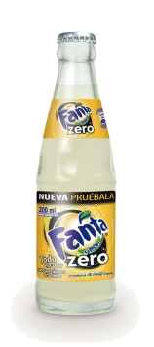
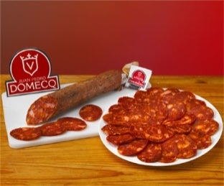
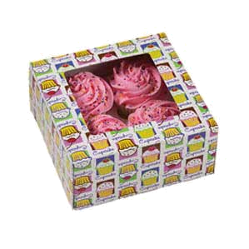

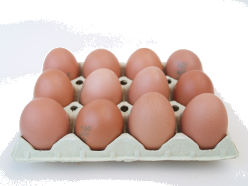
1 | 2 | 3
4 | 5 | 6
7 | 8 | 9
X
X
X
O
O
O
Buenos días, ¿Qué desea?
¿Cuánto cuesta? = How much does it cost?
Cuesta... = It costs ...
Déme... ,por favor
X
X
X
O
O
O
X
X
X
O
O
O

Slide 96

10
U n a botella
d e limonada

Slide 97
9
M e d i o k i l o d e q u e s o

Slide 98
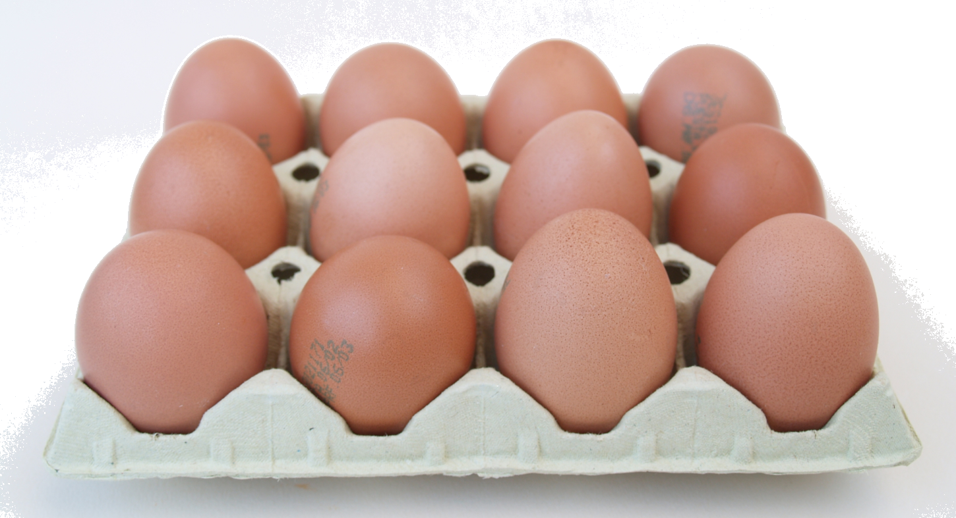
4
U n a d o c e n a d e h u e v o s

Slide 99

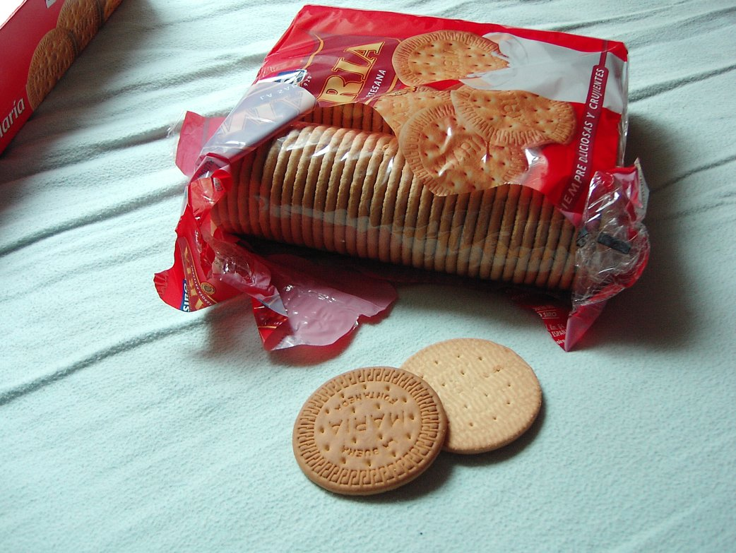
U n p a q u e t e
d e g a l l e t a s
3

Slide 100
Gerundio

Slide 101
ESTAR + GERUNDIO / TO BE + GERUND (Present Continuous)
Estar is used with gerund (-ing form of the verb) to form the Present Continuous.
I am studying. Estoy estudiando.
To form the gerund of the verb, just take out the –ar from the infinitive form and add –ando. For verbs ending in –er or –ir, take out the ending and add –iendo.

Slide 102
GERUNDIO (Present Continuous)
Estar (to be) + present contin
Hablar estoy hablando
Tomar estoy tomando
Viajar estoy viajando
Comer
Beber
hacer
Salir

Slide 103
Vocabulario
estudiante (m/f) student
escocés/escocesa Scottish
español/española Spanish
inglés/inglesa English
actor/actriz actor/actress
alemán/alemana German
cantante(m/f) singer
científico/a scientist
cocinero/a cook
escritor/escritora writer

Slide 104
Vocabulario
holandés/holandesa Dutch
modelo (m/f) model
pintor/pintora painter
médico/a doctor
bombero(m/f) fireman
abogado/a lawyer
griego/a Greek
investigador/investigadora researcher
arte(m) art
derecho(m) law
empresariales(f pl) business studies
idiomas (m pl) languages

Slide 105

¿Qué te pones?
Notes:
‹#›

Slide 106

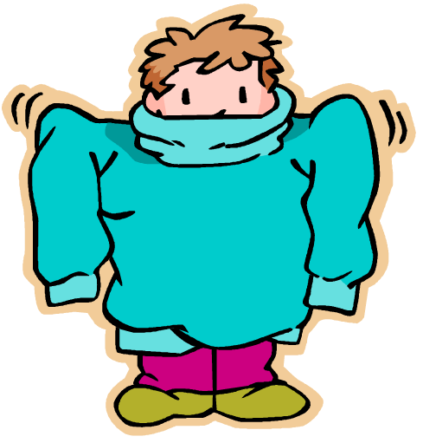
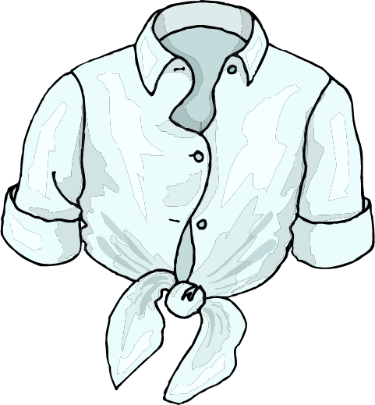

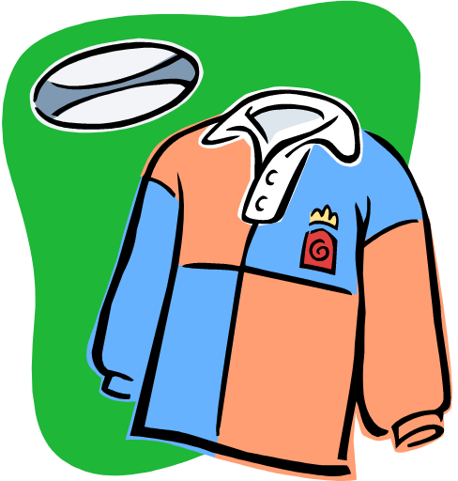

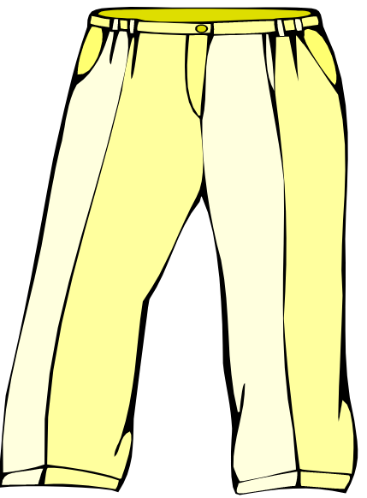
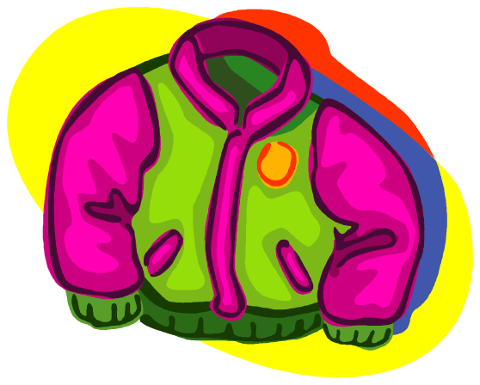

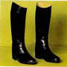


3
5
2
4
6
1
7
9
11
8
10
12
13
15
17
14
16
18
19
20
21

Slide 107
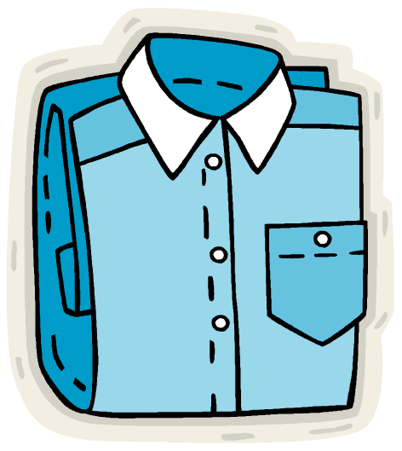
Me pongo…
una camisa
Notes:
‹#›

Slide 108
Me pongo…
una camiseta

Slide 109
Me pongo…
Una gorra

Slide 110

Me pongo…
Una corbata

Slide 111
Me pongo…
una falda

Slide 112

Me pongo…
unos pantalones

Slide 113
Me pongo…
unos vaqueros

Slide 114

Me pongo…
unos calcetines

Slide 115
Me pongo…
unos zapatos

Slide 116

Me pongo…
Unas zapatillas de deporte

Slide 117
Verbos
ser, estar, vivir, llamar, escuchar, estudiar, aprender, tener, trabajar, escribir, comer,
beber, hablar, saber(to know)
levantarse(to get up), volver(to return),
ir(to go), empezar(to start), terminar(to finish),
limpiar(to clean), llegar(to arrive),
hacer(to do/to make), dormir, pintar(to paint), entrar(to go in),

Slide 118
Vocabulario
nieto/a grandson/daughter
primo/a cousin
sobrino/a nephew/niece
mayor older
menor younger
periodismo(m) journalism
juntos/as together
encuesta survey
jubilado/a retired
afueras(f pl) outskirts
campo(m) countryside
piso(m) flat
viejo/a old

Slide 119
Vocabulario
cocina(f) kitchen
comedor(m) dining room
cuarto de baño(m) bathroom
jardín(m) garden
aparcamiento(m) car park
alquilar to rent
amueblado/a(f) furnished
caro/a expensive
estéreo(m) stereo
alfombra(f) carpet
cuadro(m) picture
hay there is/are
lámpara(f) lamp

Slide 120
Vocabulario
cantina(f) canteen
biblioteca(f) library
informática IT
laboratorio(m) lab
temprano early
mediodía(m) midday
terminar to finish
ama de casa(f) home-maker
camarero/a waiter/waitress
durante during
jardinero/a gardener

Slide 121
Vocabulario
limpiar to clean
normalmente usually
reunión(f) meeting
cena(f) dinner
informe(m) report
siempre always
bocadillo(m) sandwich
carne(f) meat
cereales(m pl) cereal
cerveza(f) beer
ensalada(f) salad
galleta(f) biscuit

Slide 122
Vocabulario
leche(f) milk
mantequilla(f) butter
mermelada(f) jam
libre free
azucar sugar
verduras vegetables
entrevista(f) interview
día libre(m) day off
cine(m) cinema
discoteca(f) club
compañero/a companion
balcón(m) balcony

Slide 123
No me siento bien
Cabeza, pelo, oreja, nariz
Ojos las cejas, las pestañas
Dientes, boca, labios
Brazo, Mano, dedo
Cuello,
Espalda, estómago,
Pierna, rodilla, el pie
Notes:
‹#›

Slide 124
Pronombres Posesivos
Possesive Pronoun
Sing Plural
mi, mis, Mi movil Mis libros
tu, tus, tu padre tus hermanas
su sus. Su amigo sus padres

Slide 125
Posessive Pronouns
Posessive Pronouns: mi, mis, tu, tus, su or sus.
A new friend has written telling you about her family and asking about yours.
Underline the pronouns here.

Slide 126
Change into plural and singular
Escribir los siguientes frases en plural.
1. Mi padre ve cricket en la televisión.
2. El chico come naranjas.
Escribir los siguientes frases en singular
1. Nosotros bebemos café y te en los restaurantes.
2. los niños juegan cricket en los playas.

Slide 127
Ordena las palabras:
1. trabaja/Mi madre /y mi padre / lee el libro / en la cocina/ en la biblioteca.
2. no tenemos / de ingles / clase / manana
Traducir en inglés
1. Iniesta juega fútbol para FC Barcelona pero Cristiano Ronaldo juega por Real Madrid.
2. Usein Bolt es un atleta y corre rápido en el mundo.

Slide 128
Escribir sobre a ti mismo. (Fill in the blanks with the answers given below):
(Estado Unidos, Leander Paes, años, tenis, Saurav Ganguly, casado, hija, padres, Kolkatta(use twice).
Hola ¿qué tal? Me llamo __________. Soy de Kolkatta, pero vivo en ___________. Yo tengo treintasiete ___________. Mis ___________ viven en la India. Mi profesión es como jugador de ________________.

Slide 129
Fill in the blanks
Tengo un amigo que se llama _________. Él vive en __________. También se llama Principe de __________. Ganguly está ______________ y tiene una hija.
Tambien estoy casado y tengo una _______________. Ella vive en Miami con su mama.

Slide 130

Viva España
SPAIN
Prof. YCS Xavier, 99 40 13 23 43

